Slide 1
Výroba motýlků

Slide 2
Milé děti,
prosím o vytvoření motýlků, které nám budou zdobit naši třídu.
Děkuji za spolupráci.
Máme pro Vás připravené dvě varianty:
1)skládání motýlků z papíru dle návodu (buď z barevného papíru, pokud máte doma, jestliže ne, dají se složit z bílého a poté vybarvit dle fantazie)
2 )předtištěné motýli, které vybarvíte podle svého uvážení a vystřihnete (viz. přiložené přílohy)

Slide 3
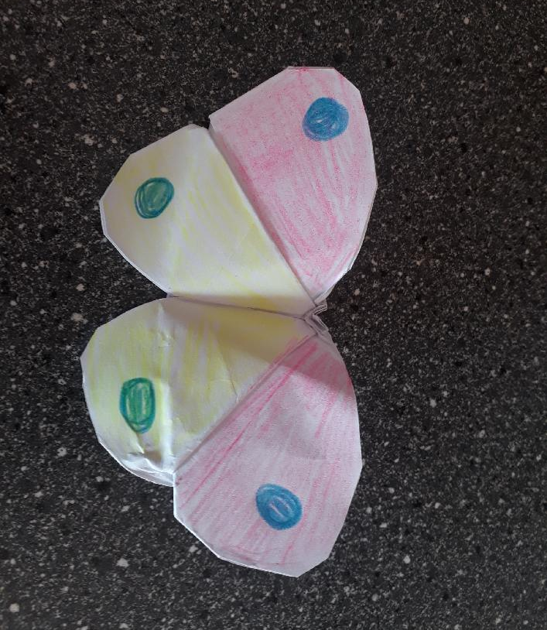
Návod na výrobu motýlků z papíru
Pomůcky:
Nůžky
Barevné nebo bílé papíry
Pastelky
Nůžky

Slide 4
1. Postup:
Na jednoho motýlka budete potřebovat 1 papírový čtvereček. Z velikosti papírku 8 x 8 cm vznikne motýlek o velikosti 5 x 3 cm a z papírku 6 x 6 cm bude motýlek velký asi 4 x 2 cm. Připravte si potřebný počet barevných papírků.

Slide 5
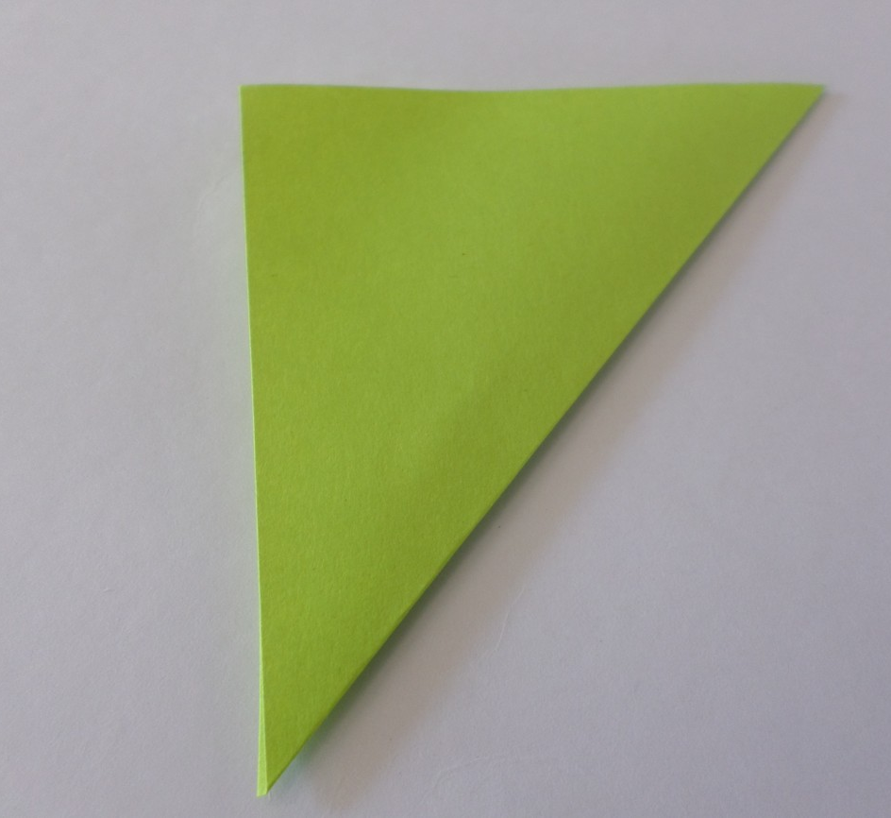
Krok č. 2
Papírek přehněte po úhlopříčce na polovinu (vznikne trojúhelník).

Slide 6
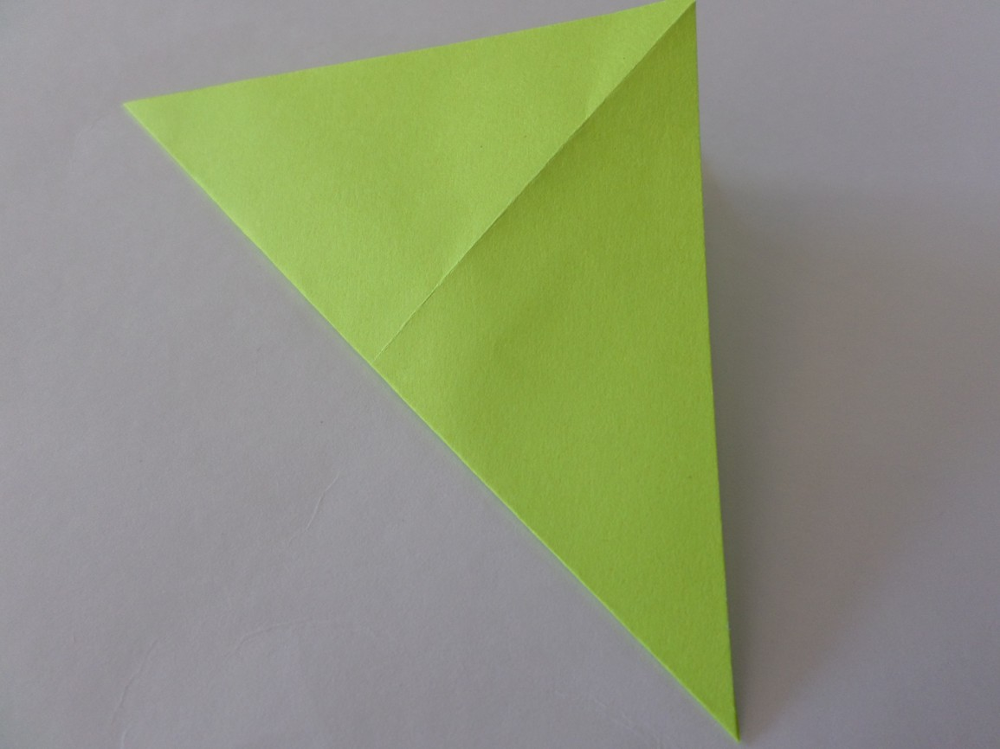
Krok č. 3
Rozložte na původní čtverec a přehněte po protilehlé úhlopříčce opět na polovinu.

Slide 7
Krok č. 4
Rozložte na čtverec, přehněte vodorovně na polovinu.

Slide 8
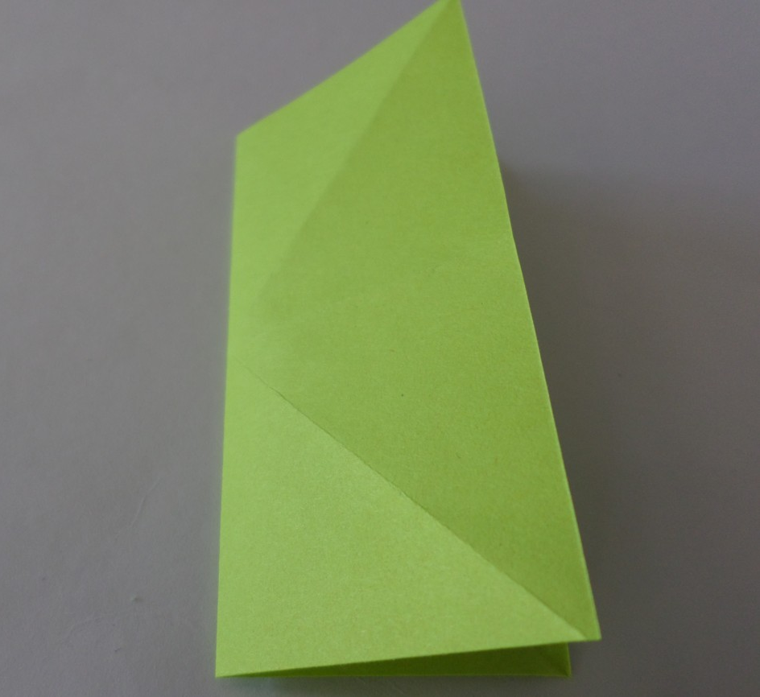
Krok č. 5
Rozložte opět na čtverec a přehněte svisle na polovinu.

Slide 9
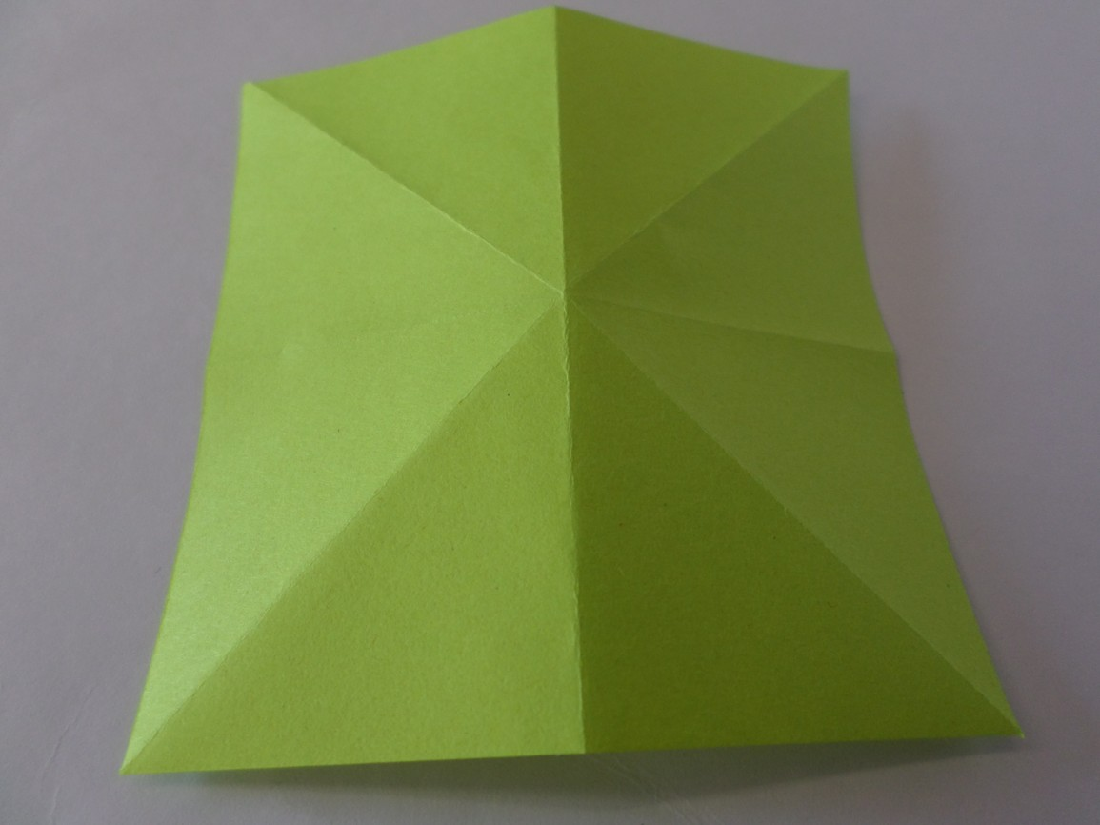
Krok č. 6
Rozložte na původní čtverec. Pokud jste postupovali správně, máte na papírku celkem 4 přehyby, a tudíž vzniklo 8 trojúhelníků.

Slide 10
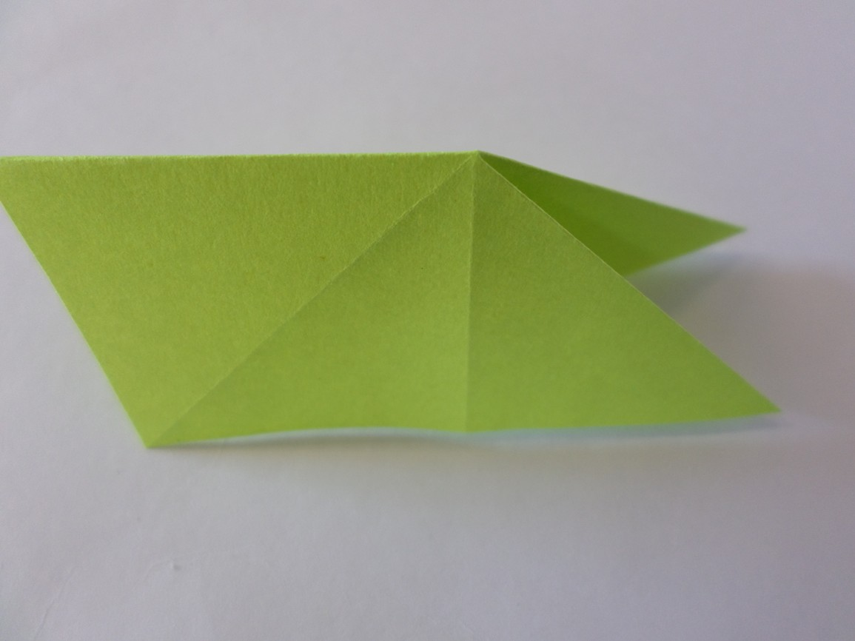
Krok č. 7
Takto zpřehýbaný papír přeložte vodorovně na polovinu. Trojúhelníčky po straně složte směrem dovnitř.

Slide 11
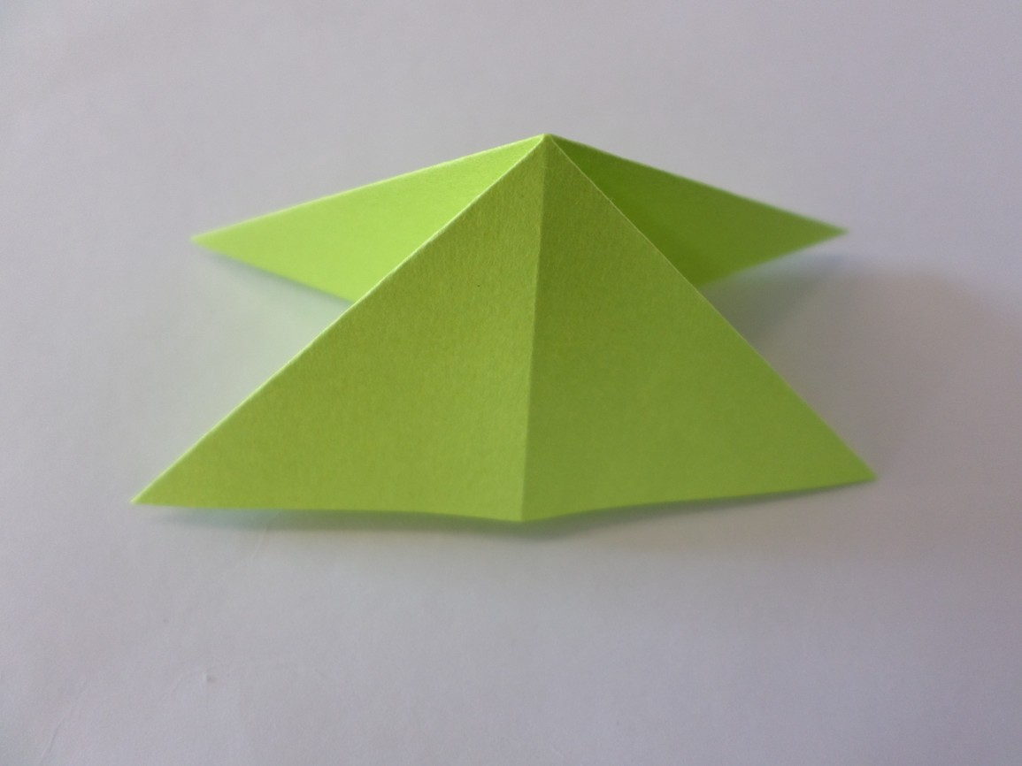
Krok č. 8
Stejně složte i na druhé straně. Vznikne tak rovnoramenný trojúhelník.

Slide 12
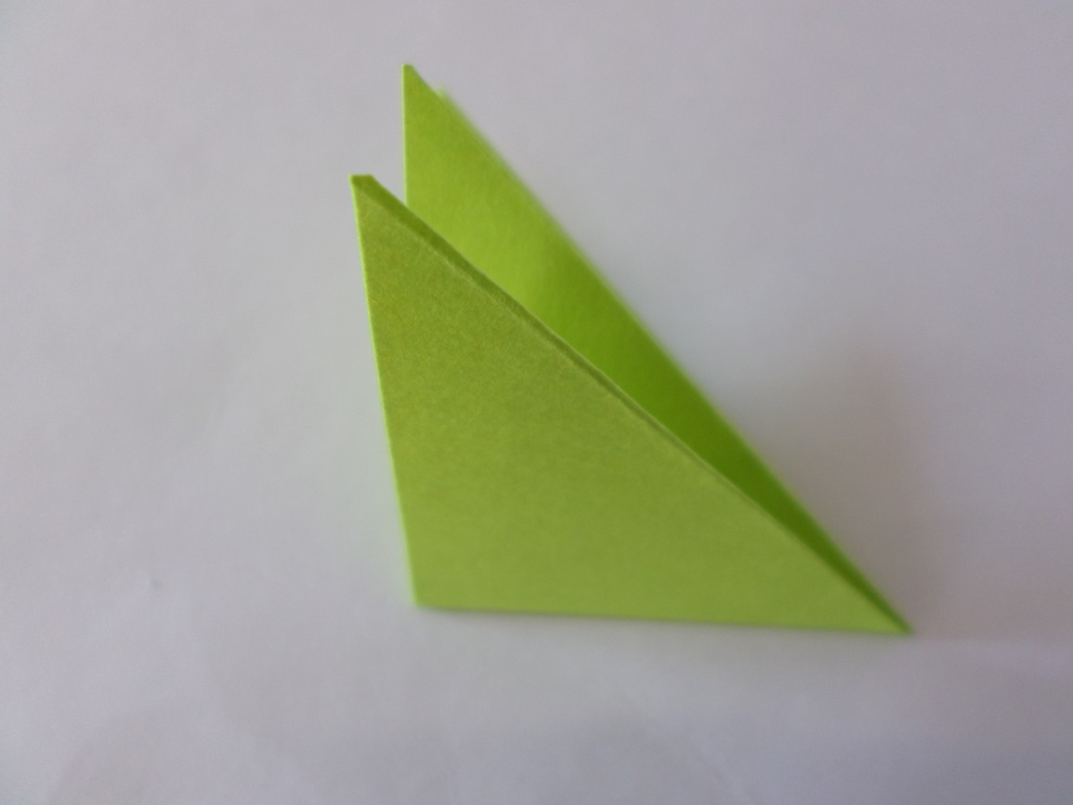
Krok č. 9
Papírek přehněte svisle na polovinu, vznikne pravoúhlý trojúhelník.

Slide 13
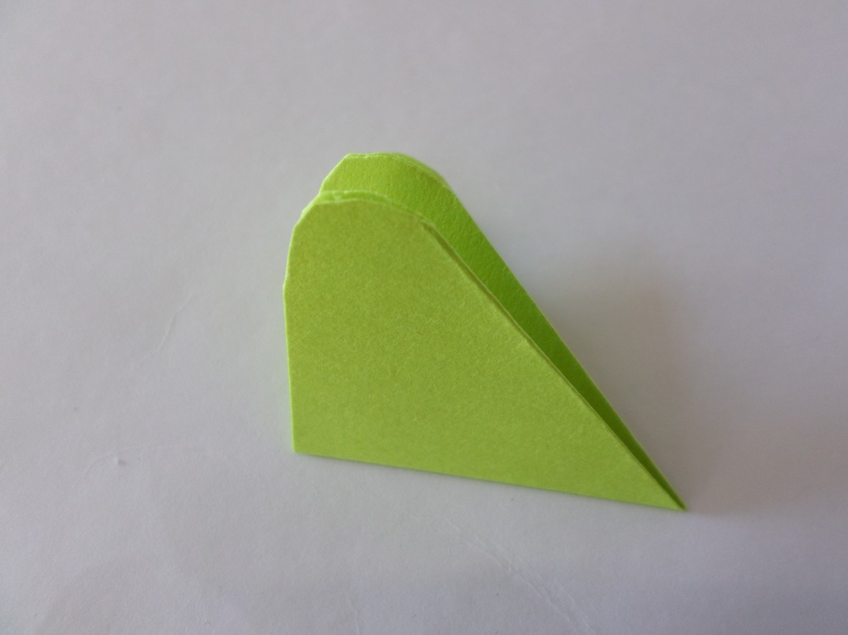
Krok č. 10
Volné konce trojúhelníku zastřihněte nůžkami do kulata, případně do jiného tvaru, který chcete mít na konci křídel motýlka

Slide 14
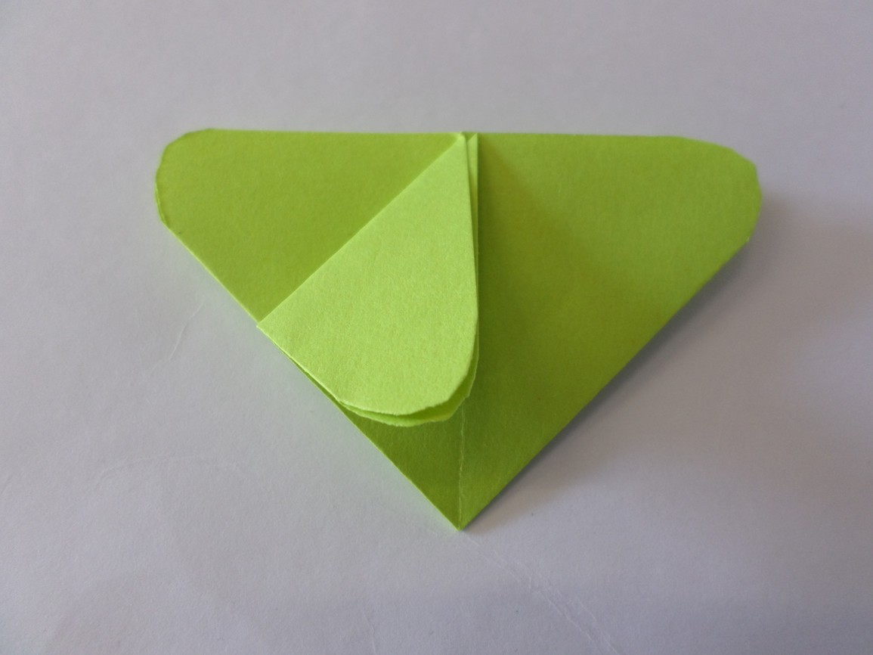
Krok č. 11
Papírek rozložte opět na rovnoramenný trojúhelník. Jedno dvojité kulaté křídlo přehněte na polovinu k prostřední čáře.

Slide 15
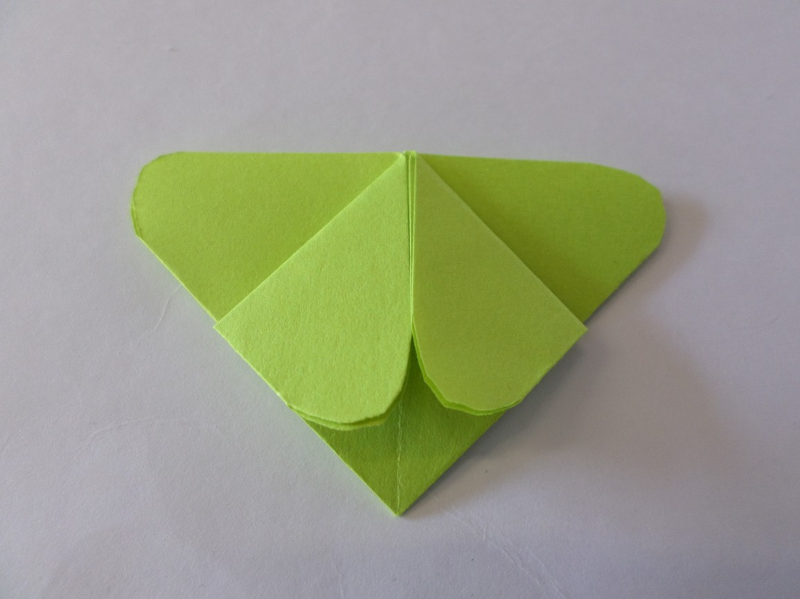
Krok č. 12
Stejným způsobem přehněte i druhé křídlo.

Slide 16
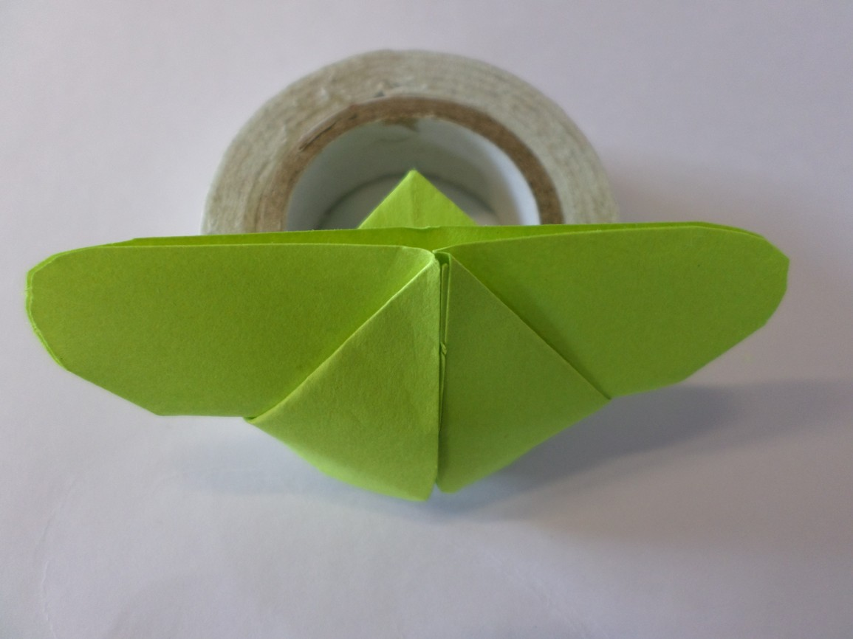
Krok č. 13
Jednou rukou uchopte motýlka nahoře uprostřed, druhou rukou uchopte spodní špičatý výčnělek (pod kulatými konci křídel) a přehněte jej zadem do horní části motýlka tak, aby vyčníval malý trojúhelníček

Slide 17
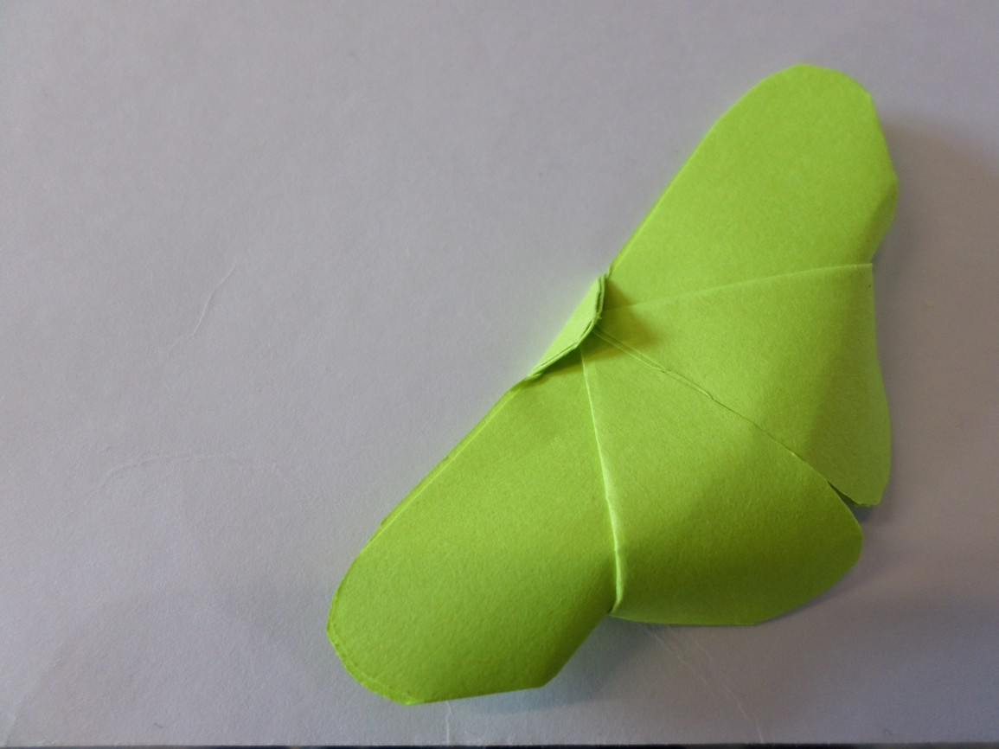
Krok č. 14
Přečnívající trojúhelníček přehněte vodorovně přesně na hraně křídel. Pevně zarýhněte.

Slide 18
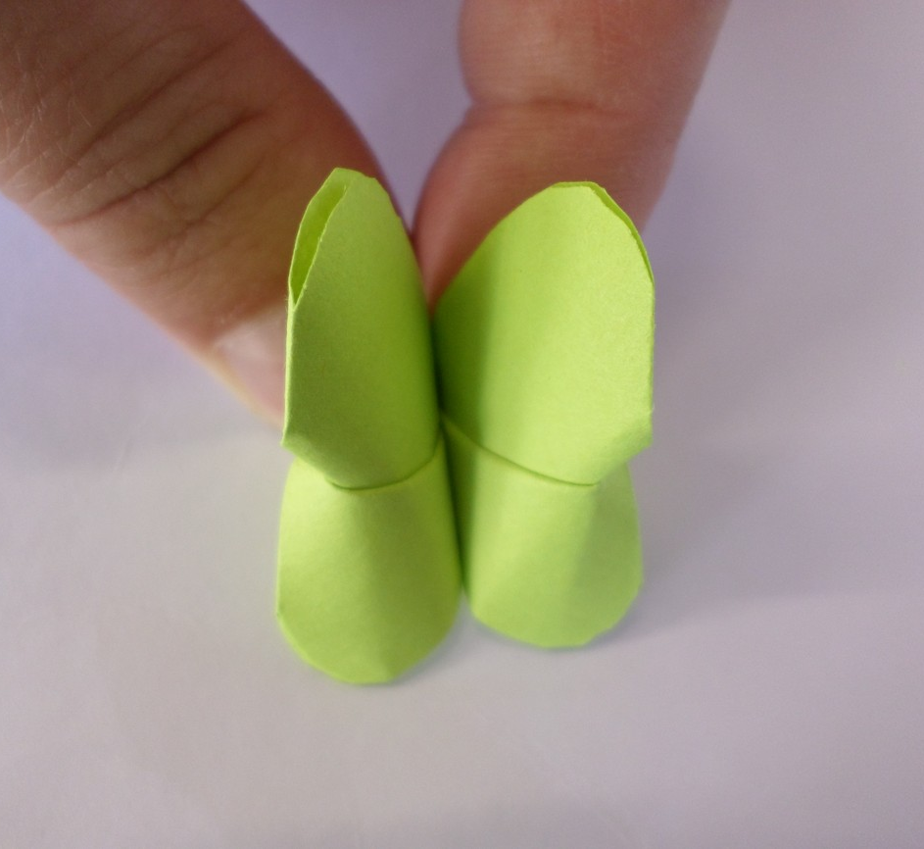
Krok č. 15
Takto vzniklého motýlka ještě přeložte svisle na polovinu a řádně zarýhněte horní trojúhelníček, který celého motýlka drží pohromadě. Pokud si nejste jisti, zda motýlek bude držet, podlepte malý trojúhelníček lepidlem.

Slide 19
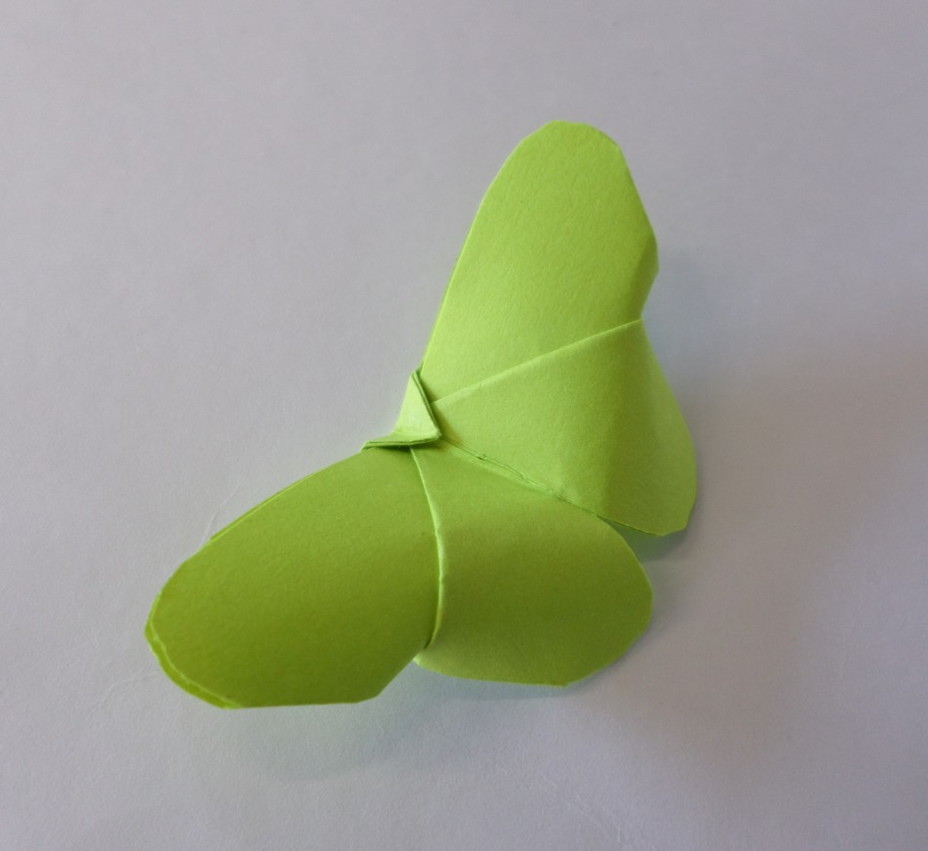
Krok č. 16
Tímto způsobem si připravte požadovaný počet barevných motýlků různých velikost
Zdroj : https://koralky.stoklasa.cz/navod-na-motylky-z-papiru-na-zed-x31383

Slide 20
Motýlci na vybarvení a vystřihnutí

Slide 25
Děkuji za spolupráci a přeji hezkou zábavu

